Slide 1
ТЕМА: ВЛАДА, ВПЛИВ, ЛІДЕРСТВО

Slide 2
ПОНЯТТЯ ВЛАДИ
Складовою частиною менеджменту є влада і вміле її використання є основною умовою досягнення поставлених цілей. Мотивувати людей можливо тільки впливаючи на них певним чином.
Важливо зазначити, що неможливо ефективно використовувати функції менеджменту, а також впроваджувати оптимальні управлінські рішення за відсутності результативного керівництва. Для забезпечення трудового процесу взаємодії між працівниками, керівник повинен володіти стратегіями впливу, владою та стилями керівництва, задля забезпечення досягнення ефективних результатів трудових відносин. Сучасним керівникам доводиться докладати немало зусиль для того, щоб мотивувати діяльність підлеглих і скерувати її на досягнення мети організації.
Управлінський вплив здійснюється постійно в різних формах у процесі взаємодії між трудовим колективом і керівником.
При цьому вплив має бути цілеспрямованим та позитивним з боку керівника, а персонал не супротивився такому впливу. Розглядаючи феномен стилю керівництва у процесі управлінської діяльності, важливо звернути увагу на такі категорії як влада, вплив, сила та відповідальність, а також співвідношення їх застосування у взаємодії з підлеглими.

Slide 3
Науковці Г.В.Осовська, О.А.Осовський визначають керівництво як процес впливу на підлеглих, який є способом змусити їх працювати на досягнення єдиної мети.
Слушними також є наступне твердження (О.Є. Кузьмін та Н.Т.Мала): керівництво – це процес використання влади задля досягнення впливу на людей.
Тому, керівництво характеризується як процес впливу на підлеглих за допомогою формальних важелів для забезпечення виконання ними офіційно визначених доручень і вирішення певних завдань, налагодження співробітництва між людьми, забезпечення організації ресурсами.
Одними з найважливіших чинників впливу керівника на підлеглих є його авторитет і влада.
Авторитет (від лат. autoritas – вплив, влада) – вплив особистості, який засновується на займаних ним посадах; визнання за особистістю права приймати відповідальні рішення в умовах спільної трудової̈ діяльності.

Slide 4
Авторитет (authority) – загальновизнаний вплив окремої людини або колективу, організації у різних сферах суспільного життя, що ґрунтується на знаннях, високих моральних якостях, досвіді.
У соціальній психології існують різні підходи до визначення терміну «авторитет»:
1. Вплив індивіда, який заснований не лише на власному стані, посаді, статусі, але й на визнанні за індивідом права оцінювати значущі обставини спільної діяльності, а також права особистості на прийняття відповідального рішення в умовах спільної діяльності. Авторитет може не збігатися з владою, їм може користуватися індивід, не наділений відповідними повноваженнями, але який є моральним еталоном та, як наслідок, має високий ступінь референтності для оточення.
2. Необумовлена примусом здатність індивіда або соціальної групи спрямовувати почуття, думки і дії інших людей.
3. Загальновизнаний вплив, значення однієї особи або групи через певні якості, заслуги, вияв престижу людини; пов’язаний із ціннісною орієнтацією групи і визначає ступінь навіювання цієї людини як сугестора.
4. Певна соціальна роль, з якою пов’язані очікування оточуючих.
5. Психологічне ставлення людей один до одного, при якому в самосвідомості авторитету відображаються його можливості, компетентність, наявність прав та обов’язків і суспільне значення власної діяльності

Slide 5


Авторитет характеризують:
широта (кількісна ознака – сфера впливу, кількість осіб групи, залучених до взаємин)
глибина (якісна ознака – авторитет посади, авторитет особистості, види діяльності, які охоплює авторитет)
стабільність (часова характеристика).
Розглядають два види авторитету:
авторитет посади, пов’язаний з виконанням певних обов’язків і функцій, яких вимагає дана посада
авторитет особистості, що характеризується відповідним рівнем ділових і організаторських здібностей, особистісних якостей, моральнопсихологічних рис
Авторитет – величина перемінна: його рівень може зростати або знижуватись під впливом різних факторів в міру реалізації свого професійного й морального потенціалу. Коли керівна особа переступає дозволені межі поведінки, вона може втратити авторитет. Тому невірним є ствердження, що підлеглі рахуються з тим керівником, якого бояться. Тут зміщуються поняття дійсного авторитету з поняттям категорії фальшивого авторитету (псевдоавторитету).

Slide 6
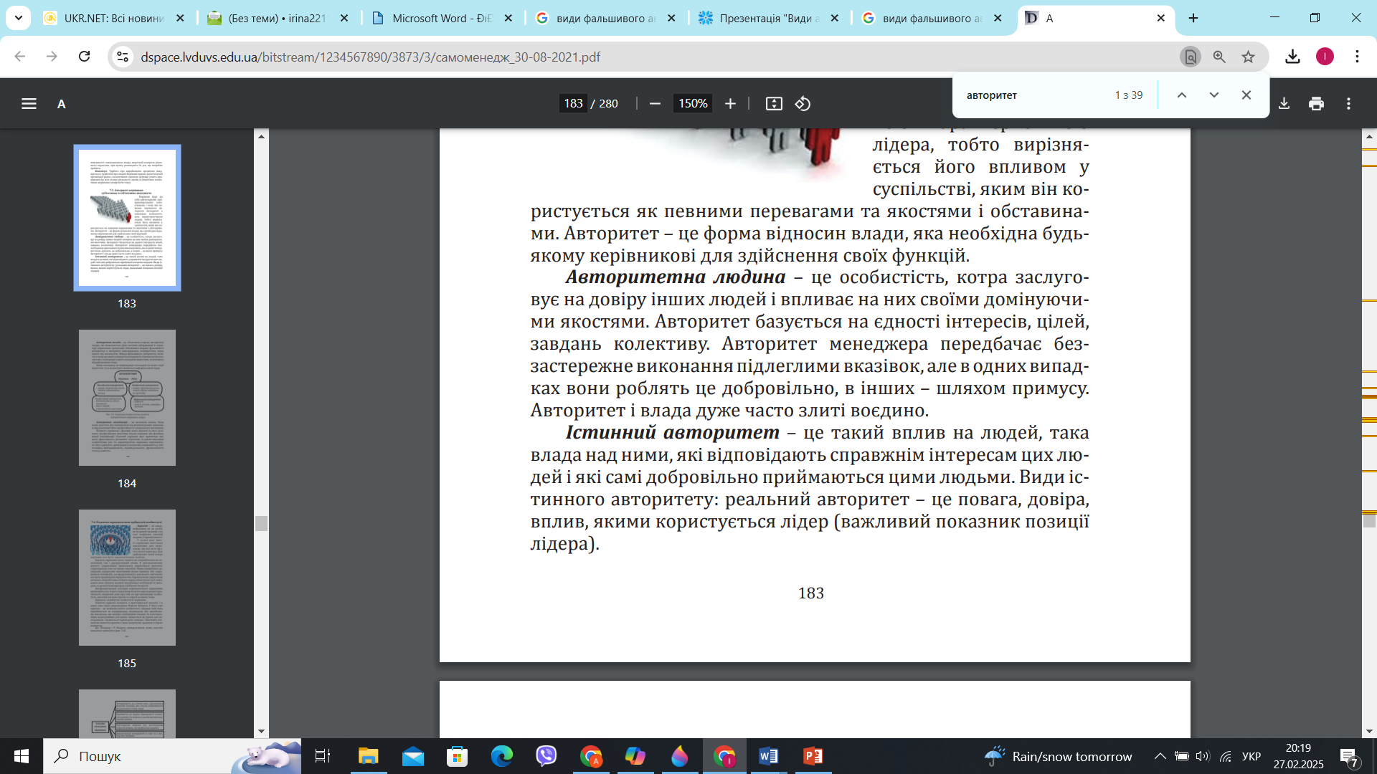
Керівник бере на себе най складніші, найвідповідальніші зобов’язання, і тому він повинен завоювати авторитет. Авторитет є основною психологічною характеристикою лідера, тобто вирізняється його впливом у суспільстві, яким він користується як певними перевагами та якостями і обставинами.
Авторитет – це форма відносин влади, яка необхідна будь-якому керівникові для здійснення своїх функцій.

Slide 7
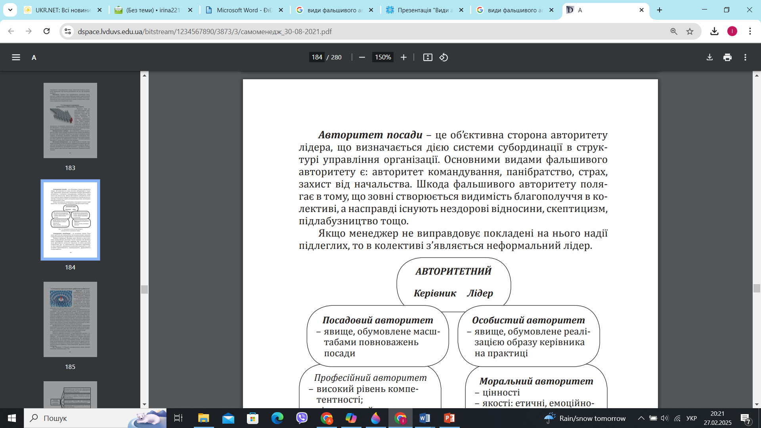
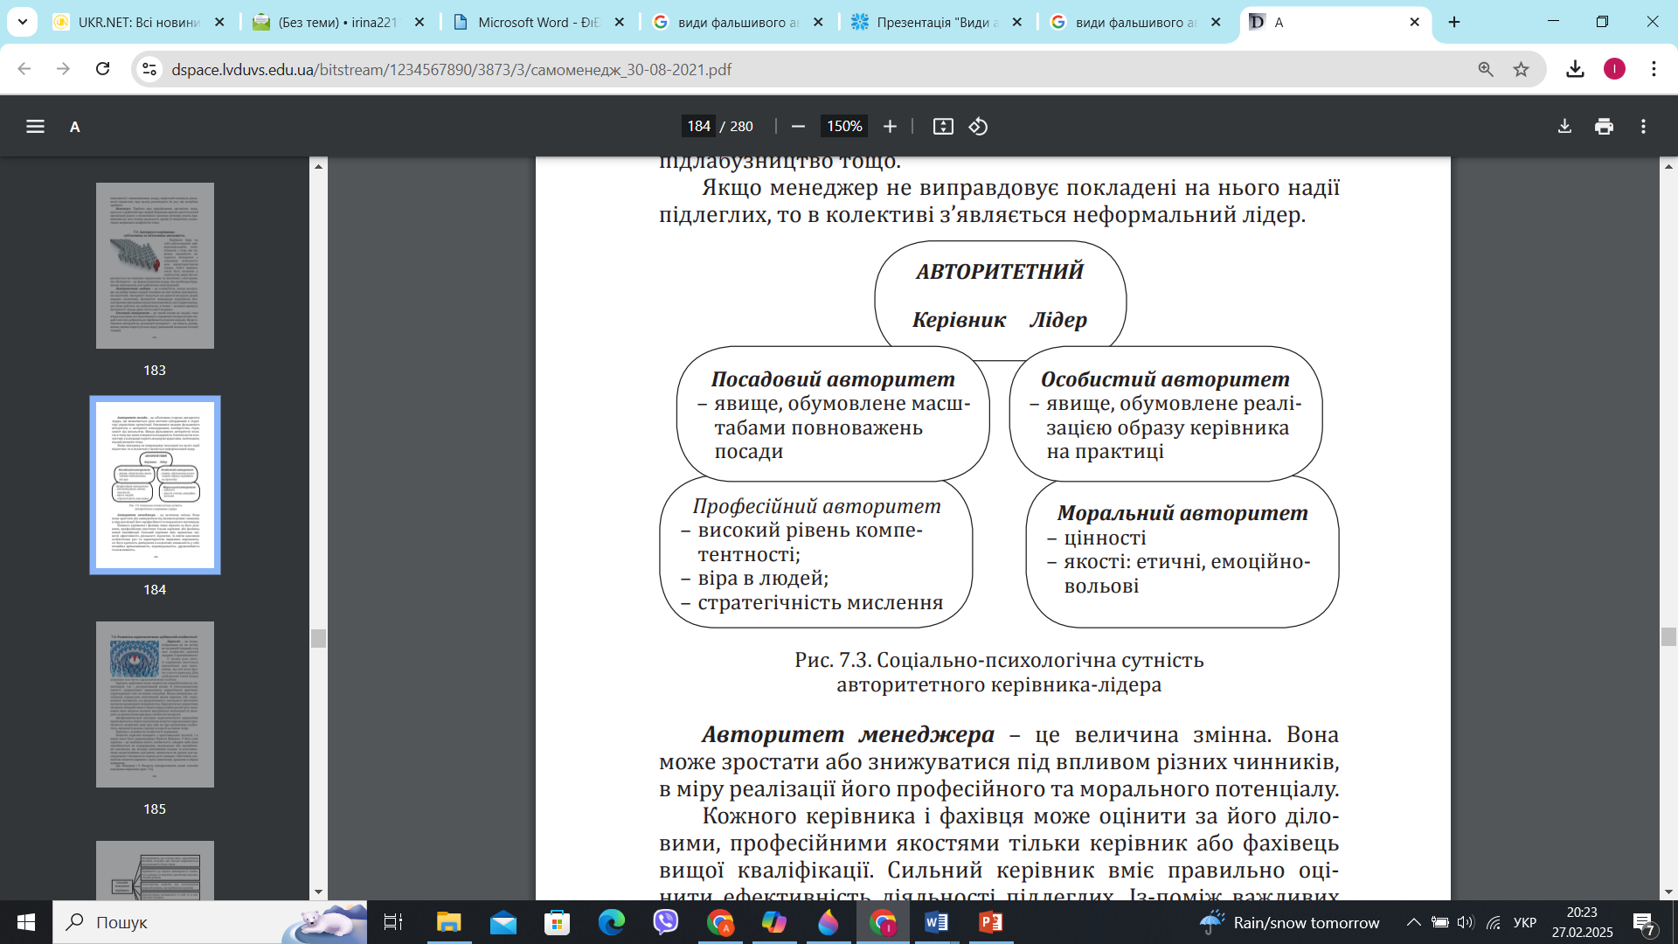
Повний авторитет керівника, або авторитет лідера, виявляється під час поєднання формального й особистого авторитетів особи, яка займає керівну посаду.
Рис. Соціально-психологічна сутність авторитетного керівника-лідера

Slide 8
Основними видами фальшивого авторитету є:
- авторитет командування;
- авторитет панібратства;
- авторитет страху;
- авторитет захисту від начальства.
Авторитет командування оснований на взаємодію керівника/ менеджера з підлеглими виключно через видання наказів, здійснення адміністрування, покарання за найменший промах у роботі.
Авторитет панібратства є елементом запобігання, коли керівник/ менеджер, всіляко підкреслюючи, що він, мовляв, така ж підлегла людина, як і інші, будує відносини за принципом: не підведіть мене, а я вас.
Авторитет страху базується на тому, що керівник/ менеджер розмовляє з підлеглими на підвищених тонах, залякує їх покараннями.
Авторитет захисту від начальства полягає в тому, що керівник/ менеджер може нагримати на підлеглого, образити його, вилаяти, але приховує негарні вчинки підлеглих від вищого керівництва.

Slide 9
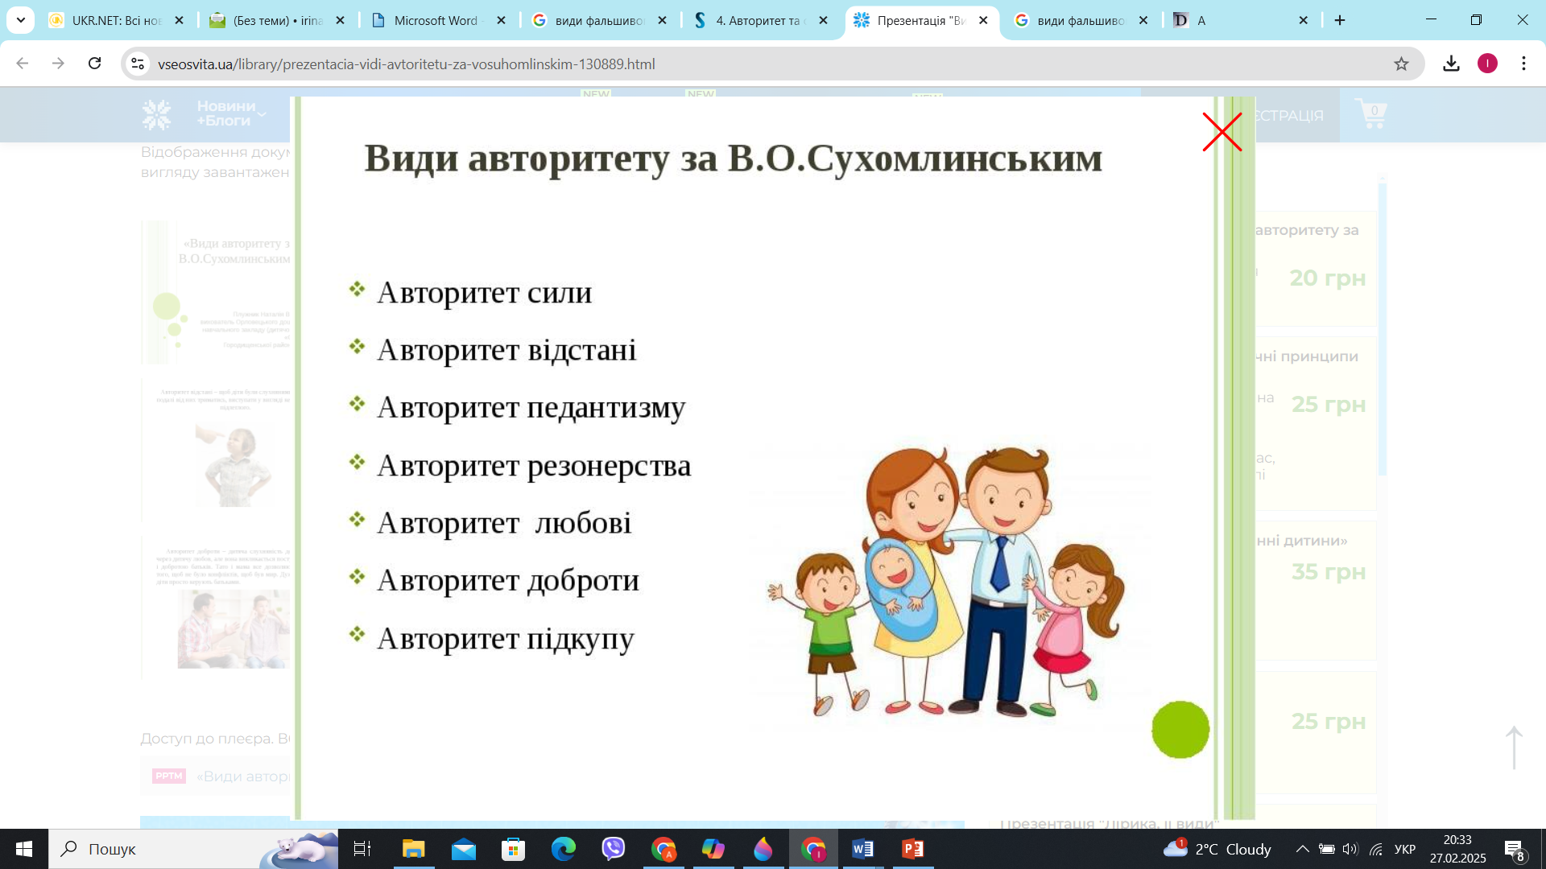
За іншою класифікацією псевдоавторитет має такі види:
Авторитет пригнічення, за словами А. Макаренка, — найстрашніший. Як правило, його домагаються люди низької загальної культури.
Псевдоавторитет пригнічення полягає в прагненні керівника шляхом демонстрації переваги у правах, безперервних погроз скористатися владою, тримати підлеглих у постійному збудженні, стані страху перед можливістю покарання. Підлеглі уникають спілкування з таким керівником, вони починають відчувати свою малозначущість, неповноцінність, не проявляють ініціативи, гордості за свій колектив. Тяжіння до «авторитету пригнічення» в результаті призводить до краху керівника, і колектив звільняється від нього.
Авторитет резонерства. Керівник вважає, що постійні бесіди повчального характеру посилюють його вплив на людей (замість того, щоб де потрібно застосувати владу або обмежитися лаконічним зауваженням). Люди по-різному реагують на резонерство: одні не витримують його і будь-що намагаються уникнути. Інші входять у стан агресії і йдуть на відкритий конфлікт із керівником. А треті звикають до нього, все мовчки вислуховують і продовжують працювати як завжди.
Авторитет педантизму – це схильність до суцільного контролю, дрібниць, яка, як правило, характерна некомпетентним керівникам, які не мають професійної довіри серед підлеглих. Вони застосовують надумані критерії оцінки праці людей, які не мають нічого спільного зі змістом роботи, але дозволяють зробити людину залежною.

Slide 10
Авторитет підкупу має місце тоді, коли керівник дотримується правила, що винагорода за працю прямо залежить від особистих бажань керівника. Це викривлює зміст службових відносин, породжує прислужництво. Ділові відносини в такому разі набувають форми особистої відданості керівникові, який є благодійником за рахунок держави.
Авторитет відстані полягає в тому, що керівникові здається: чим далі він від підлеглих, чим рідше він з ними бачиться, тим сильніший його вплив на них. Прихильники такого авторитету прагнуть закріпити його шляхом створення штучних, бюрократичних бар'єрів між собою і підлеглими, встановлення для себе різних привілеїв, штучного виокремлення з колективу, самозвеличування.
Авторитет доброти виникає на основі неправильного розуміння сутності чуйного ставлення до підлеглих і характеризується низькою вимогливістю до них. Це послаблює волю людини, дезорганізує, заважає перспективі росту, завдає шкоди особистості й справі.
Авторитет чванства – це зверхність, пихатість, заснована на минулих або уявних, надуманих заслугах. Чванство — надмірне захоплення владою. Такий керівник формально або підкреслено поблажливо ставиться до підлеглих, не заглиблюється в їх потреби. Усім своїм виглядом, манерою поведінки, напускною поважністю він принижує підлеглих, підкреслюючи виключність своєї персони.
Чванливий керівник часто аргументує свою діяльність, посилаючись на свій вік, освіту й соціальне положення. Досить часто вони вживають такі фрази: "Ось доживете до моїх років, тоді й будете судити", "Спочатку отримайте диплом, а потім і поговоримо", "Займете моє місце, тоді й будете вирішувати".

Slide 11
Аналізуючи процес формування псевдоавторитетів, психолог Є.Вендров назвав кілька причин їх виникнення:
1. Керівник вважає, що немає потреби радитися з підлеглими, рахуватися з ними, бо свідомість підлеглих ще не на достатньому рівні.
2. Керівник вважає: підлеглі повинні його боятися. Хоча відомо, що такі їх риси, як охайність, виконавча дисципліна, чіткість у роботі, виховуються насамперед не грубістю, криком і покаранням, а силою авторитету керівника.
3. Досягти псевдоавторитету легше і мати його зручніше, ніж істинний. Можна менше вимагати від себе, не завантажувати уважним вивченням справ і вчинків, аналізом мотивів, що спонукали до їх здійснення. Набагато легше карати, кричати, ніж професійно й правильно організовувати виробничий процес.
4. Грубість, чванливість, самодурство можуть бути засобом самозахисту, бо саме нормальні людські стосунки одразу ж викриють його невихованість, некомпетентність, непридатність до управлінської діяльності. Цим пояснюється і хвороблива нетерпимість таких горе-керівників до критики.
5. Такі риси характеру, як властолюбство, завищена самооцінка.
6. Поведінка вищого керівництва.

Slide 12
Важливими чинниками впливу керівника на підлеглих є влада.
Влада – здатність і можливість здійснювати певний вплив на діяльність, поведінку людей за допомогою різних засобів – волі, права, авторитету, насилля.
Джерелами влади керівника над підлеглими є (Дж. Френч, Б. Рейвен):
чинне законодавство, межі посадової компетенції в організації;
застосування винагород (підвищення заробітної плати, встановлення премій, доплат, надання змоги використовувати в найзручніший час відпустки, виконувати цікавішу, бажанішу роботу);
застосування примусу (здатність отримати бажану згоду під тиском і страхом покарання, тобто догани, пониження посади, звільнення з посади, інколи фізичного насилля).
Формами примусу є критика, присутність керівника під час виконання роботи його підлеглими;
референтна влада (базується вона на привабливих особистісних рисах керівника). Намагання співробітників бути схожими на такого керівника наділяють його додатковою владою над ними;
влада, заснована на досвіді (проявляється у визнанні, що індивід наділений недоступними для інших спеціальними знаннями).
За іншою концепцією К.Хейлс акцентує увагу на відмінностях між особистими та інституційними джерелами влади, такими в управлінні є:
ресурси фізичної влади (можливість вплинути на дії інших індивідів);
ресурси економічної влади;
ресурси влади знань (адміністративні, технічні);
ресурси нормативної влади (обмежені й бажані ідеї, переконання, цінності та вплив).

Slide 13
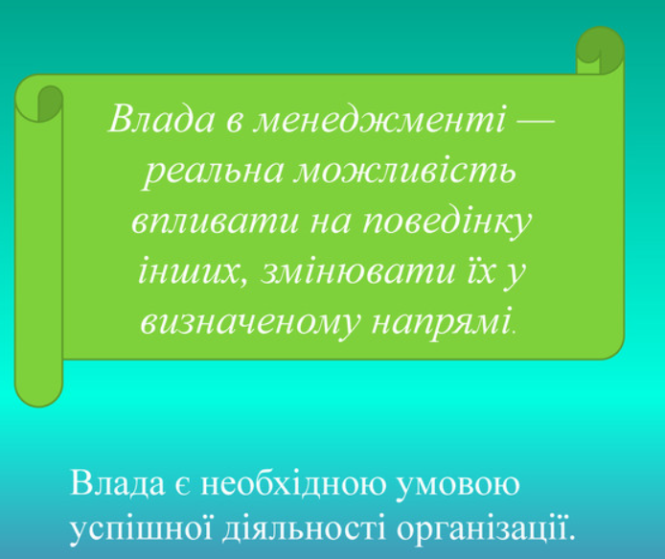
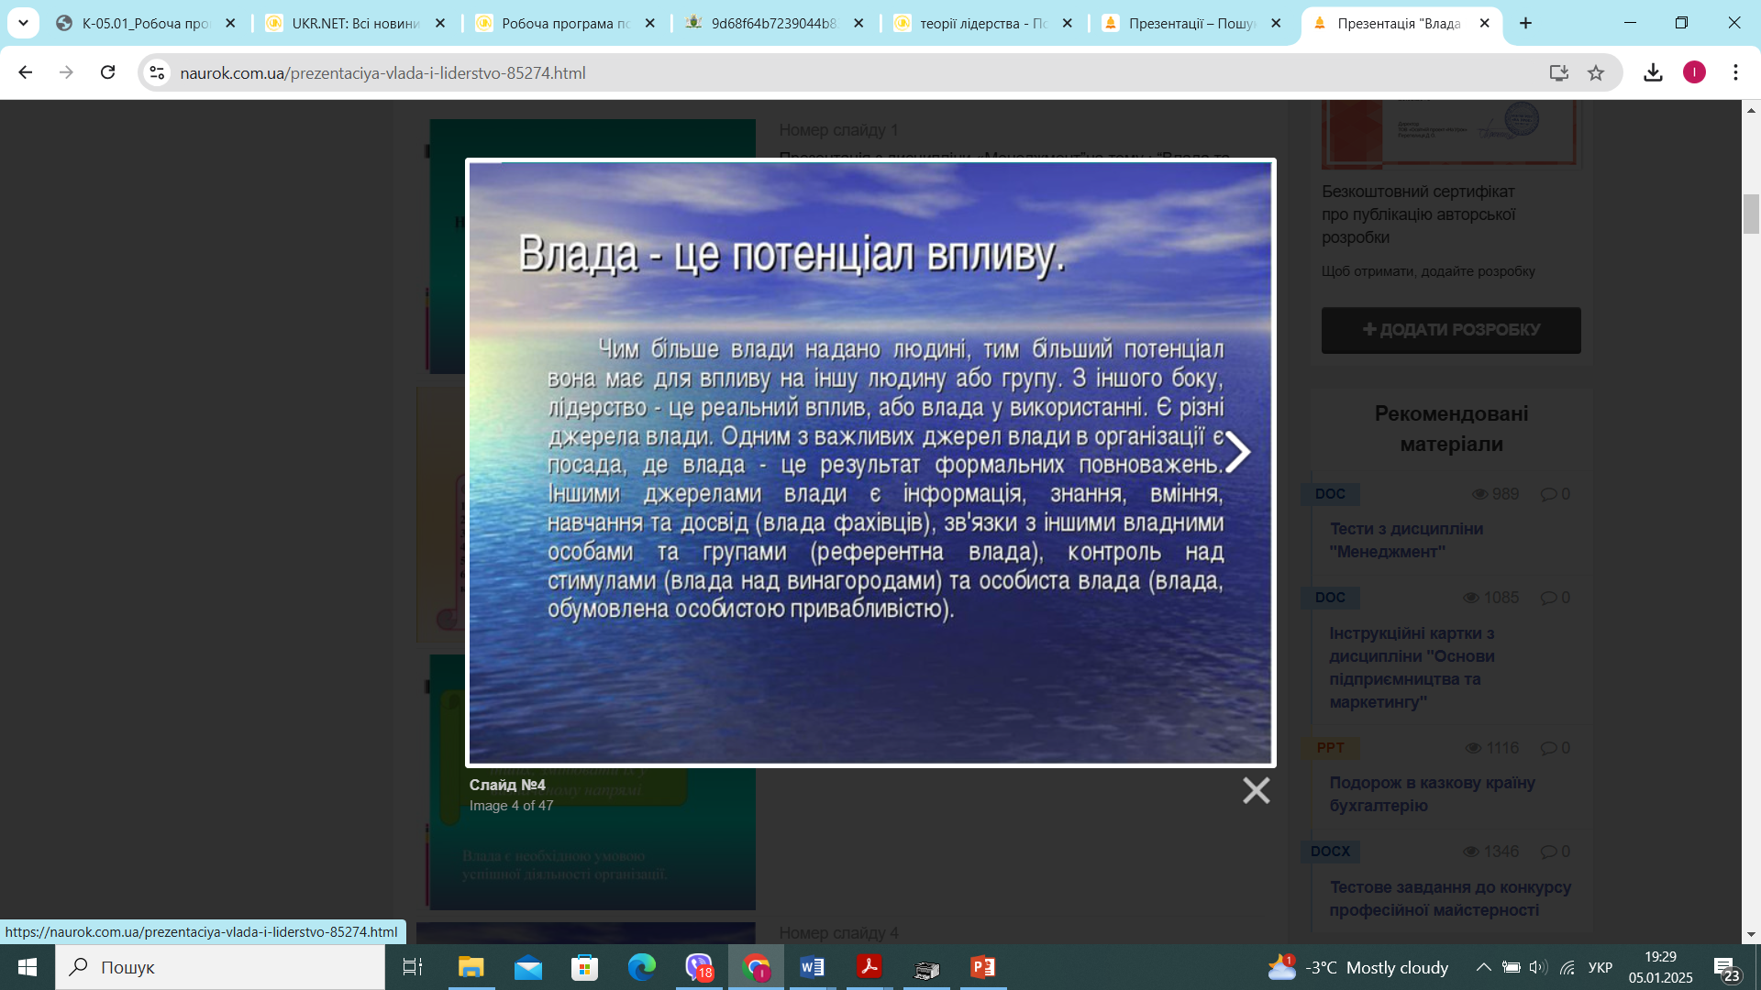
Влада – це здатність керівника/ менеджера розпоряджатися наданими ресурсами (матеріальними, трудовими, фінансовими та ін.), впливати на дії і поведінку людей, за допомогою волі, авторитету, права, насильства. Вона може відноситися до індивіду, групі людей або організації в цілому.
Визначення влади як організаційного процесу припускає наступне:
влада - це потенціал, який є у його користувача; між користувачем влади і тим до кого вона застосовується існує взаємозалежність;
користувач влади має деяку свободу дій.
Влада може існувати, але не використовуватися. Якщо співробітник виконує всі посадові обов'язки, у керівництва немає необхідності застосувати владу. Це функція залежності, а точніше взаємозалежності. Чим більше одна людина залежить від іншої, тим влада збільшується у обох. Влада може спрямовуватися на вирішення проблеми і на владу заборони.

Slide 14
Влада – це по суті соціальний термін. її має один індивід у відношенні до іншого, один колектив у відношенні до другого та ін. Концепція влади будується на взаємодії людей і колективів в організації. її використовують і керівники, і підлеглі для досягнення своїх цілей і укріплення власного положення. Успіх або невдача у застосуванні влади в основному визначається її розумінням, знанням, як і коли нею користуватися, або передбачати наслідки її використання.
Влада ґрунтується на відносинах субординації, встановлюється відповідно до діючої структури управління і враховує особистості та рівень фахової підготовки керівного складу.
Термін "влада" застосовується щодо соціальних утворень (групова, корпоративна, релігійна, світська), а також щодо функцій держави (адміністративна, дисциплінарна, військова, судова, фінансова).
Влада посади виходить не із самої посади, а делегується її володарю тими, кому він підпорядкований. Об'єм влади залежить від рівня довіри вищестоящого керівника. При цьому делегування влади може бути повернено назад. Це дозволяє зробити висновок, що не існує прямої залежності між рівнем посади і об'ємом влади. Їх співвідношення залежить від ситуації та особистостей.

Slide 15
Особиста влада - це поважне, добре і віддане відношення до її володаря з боку підлеглих. Вона ґрунтується на близькості цілей.
Формальна влада - це влада за посадою. Вона обумовлена офіційним місцем особи, яку вона займає, в структурі управління організацією і змінюється кількістю підпорядкованих осіб або об'ємом матеріальних ресурсів, якими керівник розпоряджається.
Реальна влада - це влада як по посаді, так і по авторитету. Вона обумовлена місцем людини не тільки в операційній, але і в неофіційній системі відносин і вимірюється кількістю людей, які добровільно готові підкорятися даній особі.
Керівники мають владу над підлеглими, але в деяких ситуаціях і підлеглі мають владу над керівником, так як останній залежить від них по таким проблемам, як необхідна для прийняття рішень інформація, неформальні контакти з працюючими в інших підрозділах.

Slide 16
В менеджменті необхідно розрізняти поняття "влада" і "сила".
Влада є законною і вбудовується в структуру організації, а сила, навпаки, - не завжди законна, оскільки вона опирається не на право, а на спроможність і може бути кваліфікована як можливість і здатність примушувати явища, події відбуватися за заданим сценарієм. Сила здійснюється через контроль над ресурсами, грошима, інформацією, знаннями і має примусовий характер.
Проте влада нерозривно пов’язана з відповідальністю, оскільки, впливаючи на поведінку людей, керівник несе відповідальність за таку зміну їх поведінки. Таким чином, чим більшу владу має керівник, тим більшу відповідальність він несе. Ця відповідальність полягає у дотриманні керівником певних норм щодо діяльності організації і, зокрема, поведінки підлеглих.

Slide 17
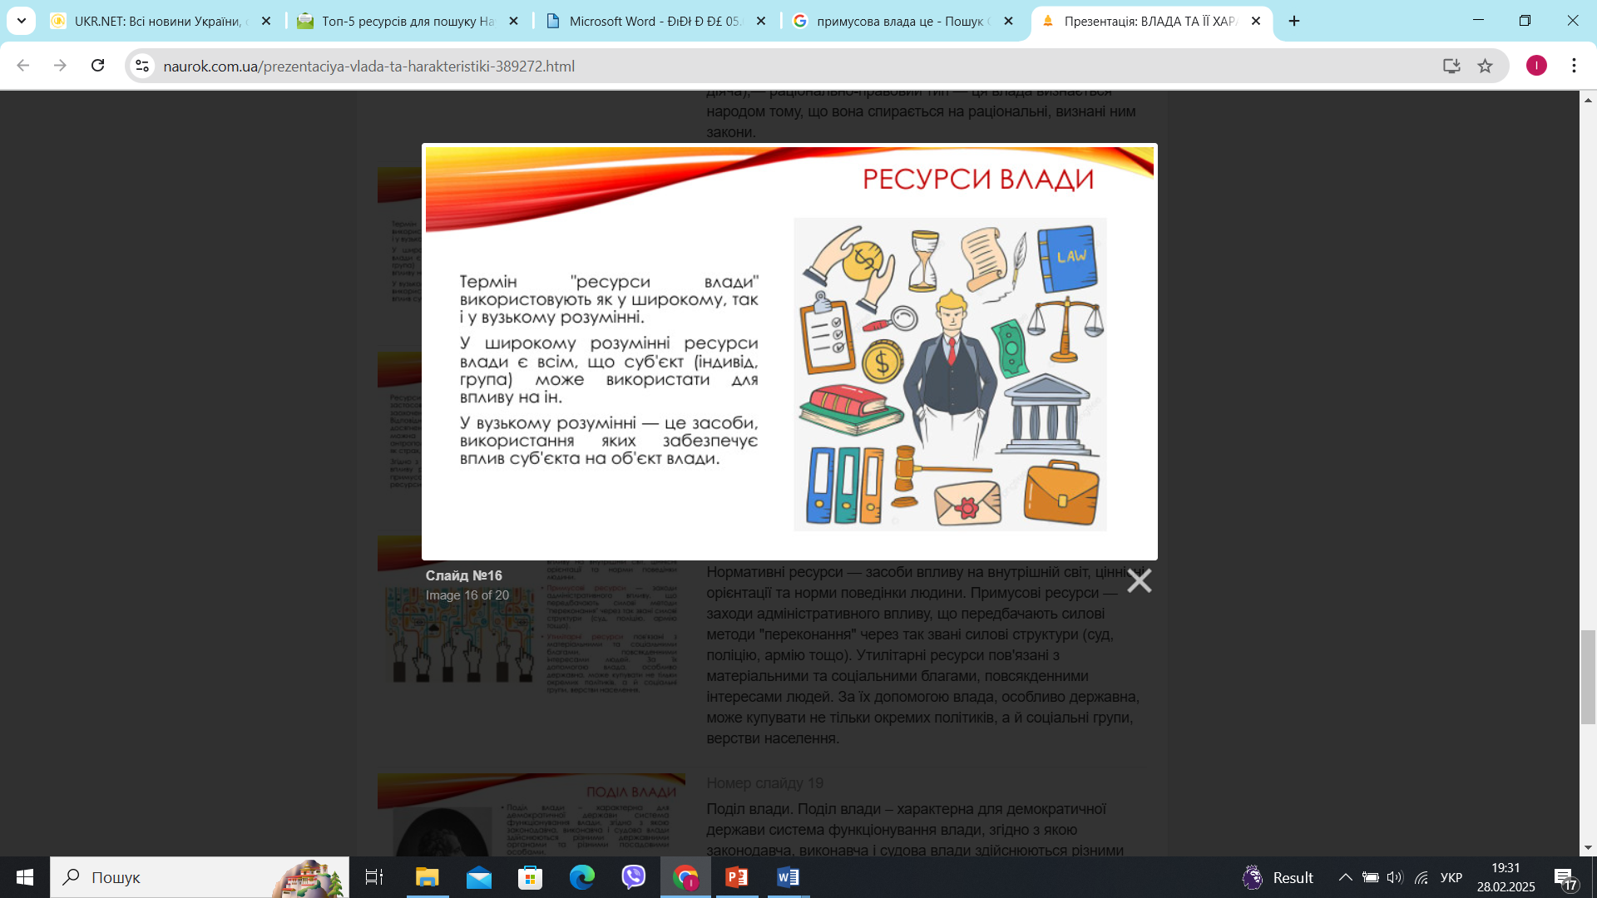
Ресурси влади
Термін "ресурси влади" використовують як у широкому, так і у вузькому розумінні.
У широкому розумінні ресурси влади є всім, що суб'єкт (індивід, група) може використати для впливу на ін.
У вузькому розумінні — це засоби, використання яких забезпечує вплив суб'єкта на об'єкт влади.
Ресурси влади можуть застосовуватися для примусу, заохочення або переконання. Відповідно до цих способів досягнення політичних цілей можна виокремити й такі антропологічні ресурси влади, як страх, інтерес, переконання.
Згідно з характером і сферою впливу розрізняють нормативні, примусові та утилітарні ресурси.

Slide 18
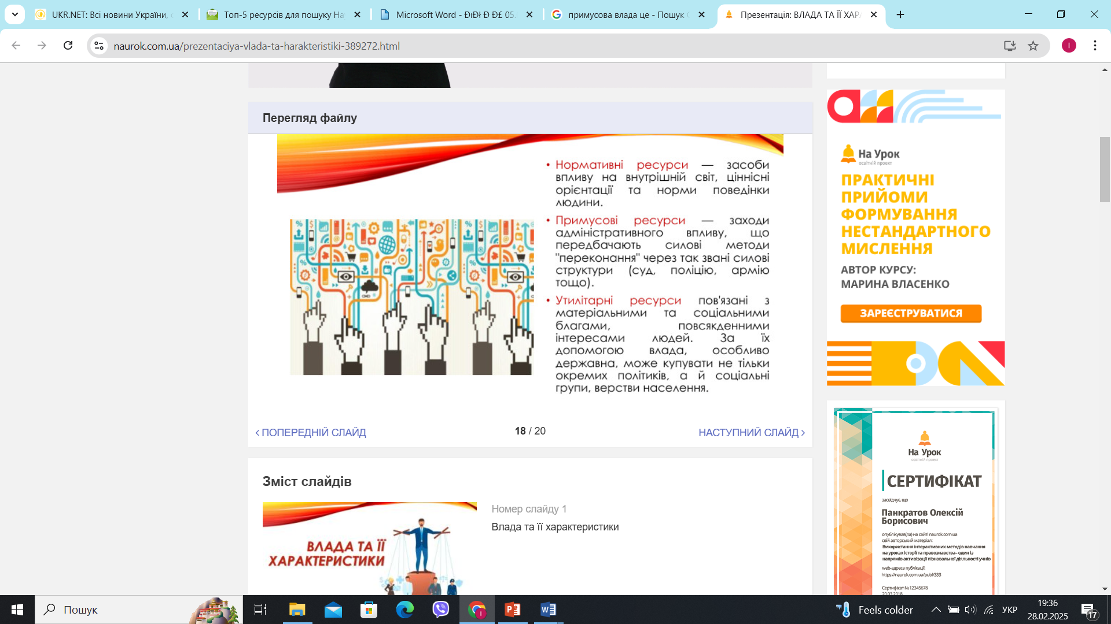

Slide 19
Баланс влади керівників і підлеглих
Повноваження надають керівникові владу над підлеглими, зокрема у таких питаннях, як підвищення заробітної плати, просування по службі, робочі завдання тощо.
Проте і підлеглі мають владу над керівником, зокрема у питаннях отримання необхідної для прийняття рішень інформації, встановлення неформальних контактів з робітниками інших підрозділів, здійснення впливів, які підлеглі можуть чинити на своїх колег тощо.
З огляду на це ефективний керівник намагається підтримати розумний баланс влади: достатньої для забезпечення досягнення цілей, але такої, що не викликає почуття знедоленості і, звідси, – непокірності. Саме в цьому і полягає баланс – врівноважити владу керівника над підлеглим і владу підлеглого над керівником.
Фактори, що визначають владу керівника над підлеглими і владу підлеглого над керівником
Повноваження надають керівникові владу над підлеглими.
Наприклад, підлеглі залежать від керівника у таких питаннях як: підвищення заробітної плати; просування по службі; робочі завдання тощо.
Проте і підлеглі мають владу над керівником. Він, зокрема, залежить від них у питаннях:
отримання необхідної для прийняття рішень інформації;
встановлення неформальних контактів з робітниками інших підрозділів;
здійснення впливів, які підлеглі можуть чинити на своїх колег тощо.
Отже, використання керівником своєї влади у повному обсязі може примусити підлеглих продемонструвати свою владу. Це, безперечно, буде впливати на рівень досягнення цілей організації. Тому розумний керівник намагається підтримувати так званий “баланс влади”.

Slide 20
ХАРАКТЕРИСТИКА ФОРМ І ТИПІВ ВЛАДИ
Влада може сприймати різні форми, в тому числі утилітарну, авторитарно-нормативну і об'єднану.
Утилітарна влада - це вплив на людину за допомогою сильних мотивів. Виконавець завдання знає, що при його виконанні він отримає певну винагороду.
Авторитарно-нормативна влада - це законна влада і виконавець розуміє що його обов'язком є визнання вказівок керівника.
Об'єднана влада - це влада, яка встановлюється групою, може бути великою і неусвідомленою, але поведінка працюючих повинна вписуватися в норми і культуру організації.
Фахівці розробили декілька підходів до класифікації типів влади. Останні наукові джерела виділяють десять типів влади, які поділені на дві групи і мають особисту та організаційну основу.

Slide 21
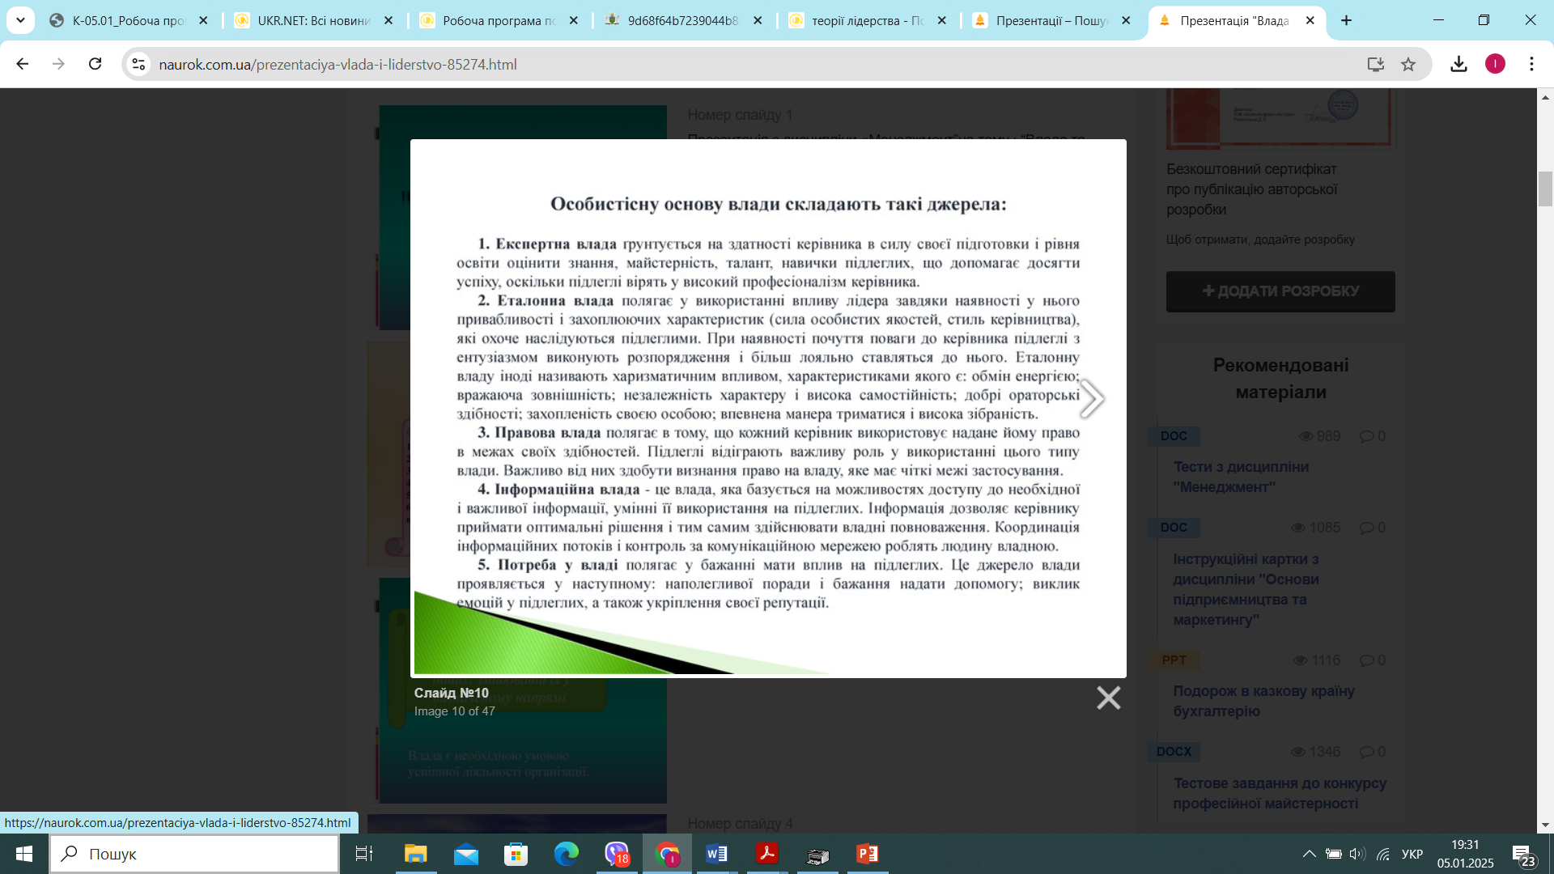

Slide 22


Slide 23
ФОРМИ ВЛАДИ ТА ЇХ ХАРАКТЕРИСТИКА
В організаціях влада може набувати різних форм, кожна з яких базується на визначеній формі впливу. Ми розглянемо класифікацію, найбільш відому в менеджменті:
    Примусова влада або влада примусу.
    Влада, заснована на винагородженні.
    Законна влада.
    Влада особистого прикладу.
    Експертна влада.

Slide 24
ПРИМУСОВА ВЛАДА АБО ВЛАДА ПРИМУСУ – це здатність індивіда впливати на поведінку інших шляхом покарання за небажану поведінку.
Примусова влада виникає тоді, коли підлеглий переконаний у можливості керівника покарати його у такий спосіб, який завадить задоволенню актуальної потреби чи зробить неможливим реалізацію особистісних очікувань. Вплив на підлеглого у такому разі відбувається через страх, який є своєрідною «демонстрацією батога».
Наприклад, підлеглі підкорюються, бо знають, що за непокору їх карають. Покарання може набувати форми догани, небажаної роботи, пильного нагляду, жорсткіших вимог до поведінки, зменшення оплати і т. ін. крайньою мірою покарання, з точки зору організаційної перспективи, є звільнення працівника. При цьому, покарання може мати небажані сторонні ефекти. Працівник, який отримав офіційну догану за недбалу роботу, може знайти способи (що суперечать інтересам організації) уникнути покарання, як відмова виконувати завдання, фальсифікація звіту, часта відсутність.
Проте широке застосування примусової влади та впливу через страх найчастіше не приносить позитивних результатів для організації. Причинами цього є відсутність довіри та надзвичайно високі витрати на підтримання такої влади: страх виникає лише тоді, коли для порушника існує висока імовірність бути виявленим і покараним. Це вимагає створення ефективної системи контролю, або навіть декількох конкуруючих між собою систем, які будуть контролювати об’єкти управління та одна одну. Особливістю систем управління, які застосовують примусову владу, є їхня менша життєздатність і можливість існувати лише у відносно ізольованих умовах.

Slide 25
Влада винагороди, або влада, заснована на винагороді, або винагороджувальна влада – це спроможність індивіда впливати на поведінку інших, винагороджуючи бажану поведінку.
Наприклад, якщо підлеглі цінують винагороду, яку можуть дати керівники (похвалу, підвищення, гроші, вільний час і т. ін.), вони виконують директиви і вимоги. Керівник, який контролює розподіл надбавок у відділі, має владу над працівниками відділу. Працівники погоджуються з керівником, тому що за це вони одержують винагороду.
Влада, заснована на винагороді - це вплив через позитивне підкріплення. Підлеглий дозволяє володарювати над собою і робити те, чого вимагає від нього керівник, але в обмін на винагороду. Аби вплинути на поведінку виконавця, винагорода має бути коштовною для нього. Тобто влада, заснована на винагороді, буде дієвою у тому випадку, коли керівник зможе правильно визначити, що в очах підлеглого представляє дійсну цінність і реально запропонувати йому це. Ця форма може дати гарні результати, якщо матиме чесну основу.
Влада, заснована на винагороді. Якщо примусова влада робить акцент на залякуванні людей і підтриманні в них відчуття страху, то влада винагород реалізується на основі позитивного підкріплення зусиль підлеглих. Працівник вірить, що в обмін на лояльність і виконання доручень керівник задовольнить актуальну потребу працівника або надасть іншу винагороду. Позитивним підкріпленням може виступати матеріальна винагорода (зарплатня, премія, матеріальна допомога), схвалення поведінки працівника з боку керівництва, надання організацією додаткових послуг, які підвищують якість життя підлеглого (оплата медичного страхування, компенсація витрат на відпустку та оздоровлення, надання службового житла, автомобіля та засобів зв’язку, допомога у здобутті освіти). Натомість, її недоліки спричинені звиканням людини до позитивних стимулів підкріплення та короткочасним ефектом їхньої дії.
Винагорода є одним із самих давніх і широко використовуваних джерел влади.

Slide 26
Влада законна (традиційна, легітимна) - це різновид форм влади, який полягає у тому, що вплив на підлеглих здійснюється на засадах традицій, які здатні задовольнити потребу виконавця в захищеності і приналежності.
Законна влада - це вплив через традиції. У основі лежить формальне положення керівника в ієрархії, через яке підлеглі зобов'язані виконувати його розпорядження.
Ця форма влади дієва лише за умови, що підлеглий відчуває потребу в захищеності і приналежності. (Вплив через традиції ґрунтується на вірі в цінності і авторитет керівника, в його здатність бути «батьком рідним»).
Законна влада – це здатність керівників впливати на поведінку підлеглих завдяки позиції самого керівника в організаційній ієрархії. Підлеглі можуть відповідати на вплив, бо вони знають легітимне право керівника приписувати певну поведінку. Іноді інший персонал також має леґітимну владу.
Варто зазначити, що законна влада є важливою організаційною концепцією. Зазвичай керівники уповноважені приймати рішення в межах певної сфери відповідальності (контроль за якістю, маркетинг чи бухгалтерія тощо). Ця сфера відповідальності визначає види діяльності, до якої керівники можуть застосовувати законну владу, щоб впливати на поведінку.
В її межах працівники сприймають певні директиви без будь-якого сумніву, а керівник має значну законну владу для впливу на поведінку підлеглих.
Наприклад, секретар друкуватиме листи, відповідатиме на телефонні дзвінки, відкриватиме кореспонденцію і виконуватиме подібні завдання без зайвих запитань.
Законна влада є найдавнішою з усіх форм, її засади сформовано на початку створення суспільних форм організації життя людей. Влада стає законною у ситуації, коли учасник організації вірить у правомірність розпоряджень керівника, тобто у право суб’єкта управління віддавати накази та в зобов’язання об’єкта управління їх виконувати. У випадку законної влади вплив керівників на підлеглих базується на силі традиції – елементів культури, що передаються від покоління до покоління та зберігаються протягом тривалого часу. Метод впливу на основі традиції діє не завжди – для цього учасник організації повинен засвоїти ті цінності, які дозволять йому повірити у здатність керівника задовольняти потреби.

Slide 27
Еталонна влада (влада особистого прикладу) побудована на силі особистісних якостей керівника або його здібностях. У такому випадку, відбувається формування особистісної симпатії та довіри виконавця до керівника, а сам керівник впливає на підлеглих за допомогою особистого прикладу, впливу через участь або за допомогою харизми. Ці три впливи є різними за своєю сутністю.
Вплив на основі особистого прикладу базується на таких постулатах:
Поважай та цінуй інших людей, навіть якщо вони не наділені владою – саме вони створюють організацію, якій ти служиш.
Став до себе більш високі вимоги, ніж до підлеглих, якщо хочеш здобути їхню повагу.
Зміни себе у тому, в чому хочеш змінити інших.
Дещо відмінним є вплив на основі харизми. Під впливом харизми керівника (лідера) його підлеглі сподіваються стати схожими на свого кумира вважають, що підпорядкування та виконання розпоряджень лідера допоможуть їм у цьому. Для харизматичних лідерів притаманний обмін енергією зі своїм оточенням, незалежність характеру, приємна зовнішність і добрі ораторські здібності. Такі люди люблять перебувати у променях слави та насолоджуються увагою своїх прихильників.
Харизмою (грец. Χάρισμα – милість, божественний дар, благодать) називається особистісна характеристика, завдяки якій людина оцінюється як наділена надприродними, надлюдськими або унікальними силами та властивостями, не притаманними іншим людям.
Харизма - це влада, побудована на силі і привабливості особистих якостей і здібностей керівника, через які він стає лідером. На підсвідомому рівні підлеглі чекають, що виконання того, чого вимагає керівник, зробить їх схожими на нього або викличе пошану оточення.

Slide 28
Вплив через участь відбувається на основі спрямування керівником зусиль підлеглого у потрібному напрямку та сприянні вільному обміну інформацією.
Цей вплив реалізується за умови наявності довіри працівника до менеджера, відчуття спільності справи та актуальності для підлеглого потреб у владі, компетентності, успіхові або самореалізації. Для того, аби переконати людину взяти участь у спільному проекті, керівник має засвідчити своєю поведінкою важливість і перспективність цього проекту.
Експертна влада – це спроможність індивіда впливати на поведінку інших завдяки своїм талантам, знанням і навичкам. Поки керівник здатний демонструвати компетентність у впровадженні, аналізі, оцінці та контролі за завданнями підлеглих, вони володітимуть експертною владою.
Влада експертна - різновид влади, який полягає у володінні керівником спеціальними знаннями, які можуть задовольнити певні потреби підлеглих. Влада експерта - це вплив через розумну віру. Влада ґрунтується на розумній вірі в знання і компетенції керівника. Ця форма влади менш стійка, ніж влада, заснована на прикладі. Завойовується вона набагато повільніше, але вона виявляється сильнішою, оскільки знання сьогодні в ціні.
Експертна влада жорстоко не зв'язується з окремою посадою. її нестачею страждають молоді керівники, яким необхідний час для здобуття та ефективного використання цієї влади.

Slide 29
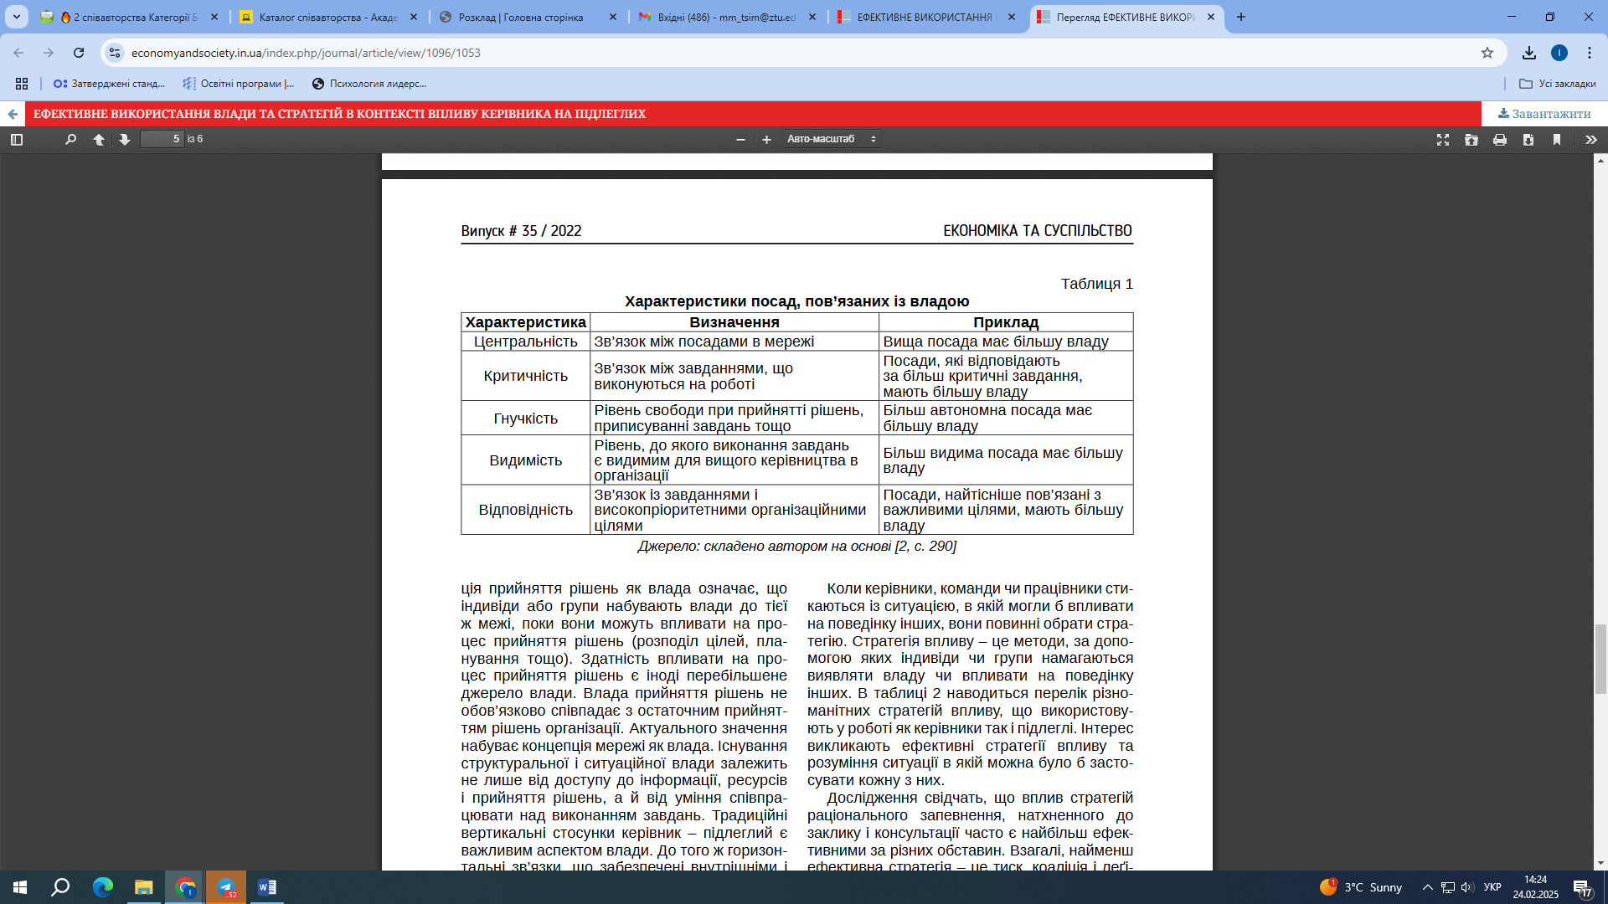
ПРИКЛАДИ ХАРАКТЕРИСТИК ПОСАД, ЯКІ ВИЗНАЧАЮТЬ ВІДНОСНУ ВЛАДУ В ОРГАНІЗАЦІЯХ

Slide 30
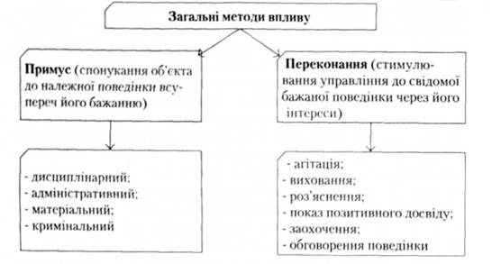
Підґрунтям владних відносин є вплив.
Згідно із загальноприйнятою точкою зору, влада – це можливість індивідуума впливати на поведінку інших осіб. У свою чергу, вплив – це результат зміни менеджером поведінки працівника в ході взаємодії з ним.
Різниця між цими поняттями полягає в наступному: влада – це важіль впливу на поведінку людини, а вплив – результат впливу цього важеля.
Вплив - це будь-яка поведінка одного індивіду, яка вносить зміни в поведінку, взаємини, почуття тощо, іншого індивіда.
Психологи вважають, що індивідуальний вплив - це процес і результат зміни однією людиною поведінки іншої людини (її установок, уявлень, думок, оцінок тощо) під час взаємодії з нею. Будь-який вплив здійснюється з метою формування, закріплення або зміни установок, поглядів, взаємин, почуттів або дій.

Slide 31
Двома такими формами впливу, які спонукають виконавця до активного співробітництва, є переконання й участь.
Метод переконання – це вплив на наявні у працівника стимули з використанням логічних та психологічних прийомів з ціллю перетворення завдання у свідомий обов'язок, внутрішню потребу працівника виконувати доручення.
Влада (адміністративний вплив) тільки у тому випадку може розраховувати на успіх, якщо вона поєднується з методами переконання, доповнюється ними і спирається на них.
Переконання призначено забезпечити розумне, повне і точне сприйняття сутності завдання, його кінцевих цілей і засобів його рішення.
Переконання слід розуміти як активний вплив керівників, а також інших суб'єктів на свідомість та поведінку співробітників, що має на меті виховання у них внутрішньої потреби та звички чітко виконувати встановлені правила поведінки, суворо дотримуватись дисципліни та законності.
Переконання - це такий спосіб впливу керівника на підлеглого, за якого останній свідомо прагне виконати роботу якнайкраще.
Тобто в цьому випадку керівник не говорить підлеглому, що й як потрібно зробити, а, цілеспрямовано звертаючись до його потреб, інтересів, спонукає працівника самостійно приймати рішення про потрібні дії.

Slide 32
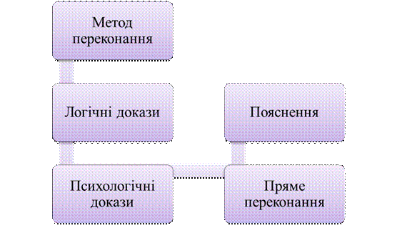
У процесі переконання особлива роль належить аргументації й доказам.
Докази бувають логічні і психологічні, але на практиці їх розмежувати важко. З одного боку, логічні докази підкріплюються прийомами, які впливають на почуття, а з іншого боку, на почуття впливають докази, які на думку слухача є логічними.
ЛОГІЧНО ПОБУДОВАНІ ДОКАЗИ — ЦЕ ГОЛОВНИЙ ПРИЙОМ ПЕРЕКОНАННЯ

Slide 33
ВПЛИВ ЧЕРЕЗ УЧАСТЬ полягає у залученні персоналу до управління.
Такий вплив більш ефективний, ніж переконання.
Доведено, що люди працюють продуктивніше в тих випадках, коли рішення приймали вони самостійно або за їхнього участю. Тому вплив через участь справляє мотивуючу дію на працівників.
Разом з тим залучення персоналу до управління далеко не завжди виправдане. Умовами ефективного впливу через участь є рівень розвитку трудового колективу, свідомості його членів, розуміння працівниками цілей підприємства тощо.
Керівник не робить зусиль, щоб нав'язати виконавцеві свою волю або думку. Замість того, щоб переконувати виконавця прийняти сформульовану мету, керівник просто спрямовує його зусилля й сприяє вільному обміну інформацією.
Участь у прийнятті рішень явно апелює до потреб вищого рівня - влади, компетентності, успіху, самовираження, самовдосконалення. Тому такий підхід варто застосовувати лише в тих випадках, коли такі потреби є активними мотивуючими факторами робітників. Крім того, позитивним моментом такого підходу є той факт, що виконавець працює на досягнення мети, яку він сам обрав.
Однак форма впливу керівника у вигляді участі виконавців у керуванні поширена не дуже широко. Насамперед тому, що керівники не бажають відмовлятися від своїх традиційних повноважень і прерогатив.

Slide 34
БАЗОВІ СТРАТЕГІЇ ПОВЕДІНКИ КЕРІВНИКА ОРГАНІЗАЦІЇ.
1. Логічне переконання персоналу - використання спеціально підібраних фактів і міркувань, що призводять працівників до внутрішнім переконанням в необхідності конкретних дій.
2. Підкуп персоналу - позитивні моральні заохочення (похвала, позитивна оцінка будь-яких сторін особистості тощо), що викликають у індивідуумів почуття обов'язку, що, у свою чергу, мотивує їх до вчинків, позитивно оцінюваним керівником.
3. Груповий тиск - дружні відносини менеджера з деякими працівниками організації для надання психологічного тиску на решті персонал.
4. Пошук взаємних інтересів - пошук незадоволених потреб персоналу керівником з метою отримати натомість своїх дій щодо їх задоволення (які він не зобов'язаний проводити в силу своїх службових обов'язків) вигідні йому форми трудової поведінки. Наприклад, керівник організації може надати допомогу працівникові у працевлаштуванні його родича, використовуючи свої особисті зв'язки в іншій організації, і т.ін.
5. Тиск і натиск - інтенсивне психологічний тиск на персонал з боку менеджера з тим, щоб, скориставшись його тимчасової дезадаптацією, нав'язати працівникові необхідні йому трудові дії.
6. Зовнішній вплив - менеджер змінює в необхідну сторону трудову поведінку персоналу, використовуючи авторитет тих осіб, які користуються у працівників заслуженою повагою.
7. Залякування - негативне підкріплення (об'єктивне або суб'єктивне) для формування у персоналу почуття тривоги за наслідки можливого невиконання побажань керівника.
8. Наказ – це офіційне розпорядження органів, що мають владу. Його не обговорюють, а виконують.

Slide 35
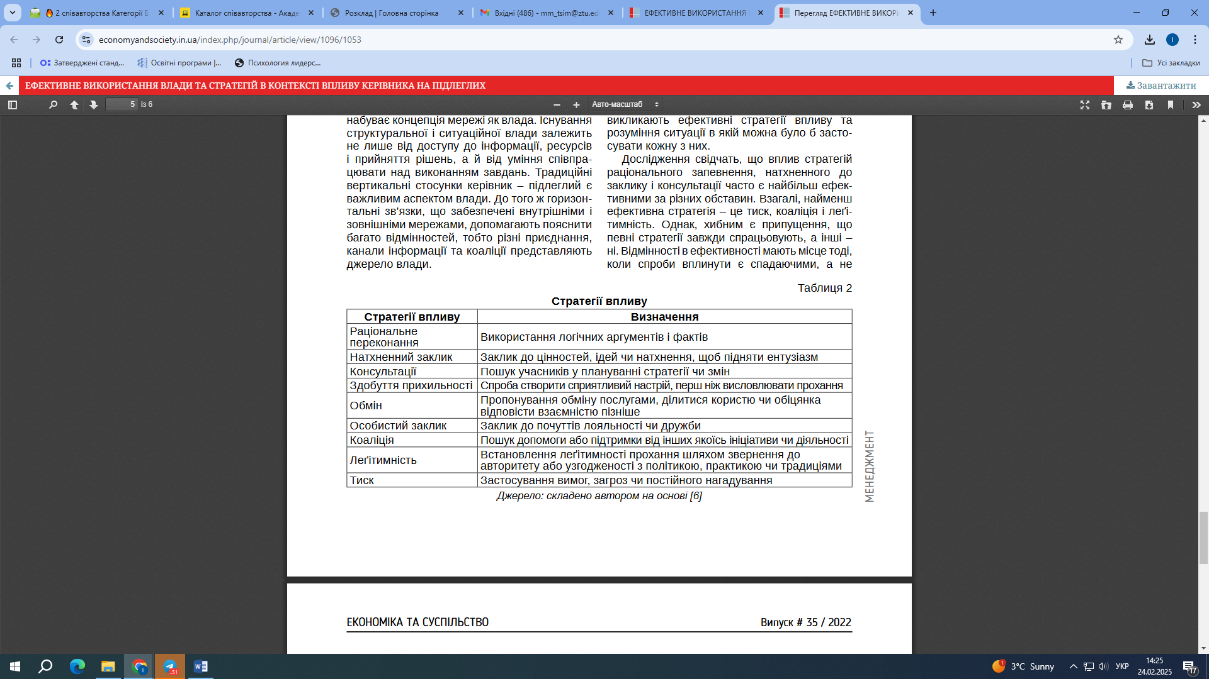
Коли керівники, команди чи працівники стикаються із ситуацією, в якій могли б впливати на поведінку інших, вони повинні обрати стратегію.
Стратегія впливу – це методи, за допомогою яких індивіди чи групи намагаються виявляти владу чи впливати на поведінку інших. В таблиці наводиться перелік різноманітних стратегій впливу, що використовують у роботі як керівники так і підлеглі. Інтерес викликають ефективні стратегії впливу та розуміння ситуації в якій можна було б застосувати кожну з них.
Дослідження свідчать, що вплив стратегій раціонального запевнення, натхненного до заклику і консультації часто є найбільш ефективними за різних обставин. Взагалі, найменш ефективна стратегія – це тиск, коаліція і леґітимність. Однак, хибним є припущення, що певні стратегії завжди спрацьовують, а інші – ні. Відмінності в ефективності мають місце тоді, коли спроби вплинути є спадаючими, а не зростаючими чи однаковими в ієрархії і коли їх застосовують в комбінації, а не окремо.

Slide 36
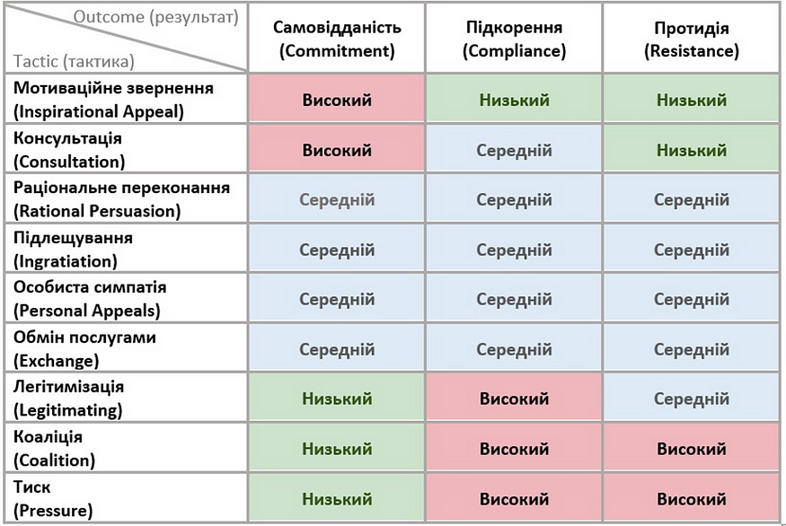
ТРИ ОСНОВНІ ТАКТИКИ ВПЛИВУ ЛІДЕРІВ
Тема впливу — одна з ключових на курсах від Лондонської школи економіки, на курсах по переговорах та у програмі МБА. Дослідженням теми впливу в організаціях займався професор Гаррі Юкл з університету Албанії у Нью-Йорку.
Професор досліджував ефективність різних тактик впливу, коли лідери і менеджмент використовували ці тактики
на своїх підданих;
на тих, хто знаходиться з ними на одному рівні;
на своїх начальниках.
Узагальнені результати робіт Гаррі Юкла Лондонська школа економіки оформила в наступну таблицю:

Slide 37
У таблиці вище ви бачите три стовпчики, які показують можливий результат після спроби впливу:
самовідданість (commitment) — коли люди надихаються і мають внутрішню мотивацію робити щось;
підкорення (сompliance) — коли люди підкоряються і роблять те, що їм сказали;
протидія (resistance) — коли люди проактивно протидіють спробі впливу.
Самовідданість - це результат спроби впливу, за якого у людини, на яку вплинули, з’являється сильна внутрішня мотивація виконати якусь дію.
Власне, цього ефекту лідери команд і хочуть добитися, коли вони пробують впливати на інших. Люди із внутрішньою мотивацією докладають більше зусиль.
Вони краще ставляться до фідбеку й отримують більше задоволення від роботи.

Slide 38
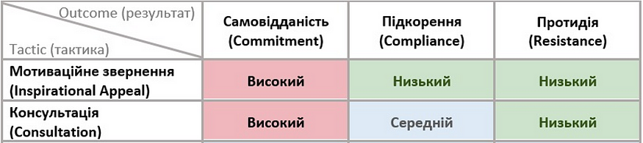
Які тактики впливу є найефективнішими
Як видно з таблиці, існує два найефективніші способи впливу - мотиваційне звернення і консультація. Вони викликають найбільше самовідданості, і при цьому не викликають протидії.

Slide 39
Мотиваційне звернення (inspirational appeal)
Мотиваційне звернення — тактика, за якої використовують прохання чи пропозицію, які викликають ентузіазм. Вони апелюють до ваших цінностей, ідей та прагнень; або просто посилюють вашу впевненість у собі.
Власне, тут можемо говорити про основну суть риторики — мистецтва красномовства. Фактично, причиною виникнення і розвитку риторики у її первісній формі є прагнення впливати на інших. Одним із найвідоміших прикладів мотиваційного звернення є видатна промова Мартіна Лютера Кінга мол. “Я маю мрію”. Більше зразків мотиваційних звернень, які змінили світ, ви можете прочитати у добірці із сотнею найкращих промов (https://www.americanrhetoric.com/top100speechesall.html )
Так виглядає найпростіший приклад мотиваційного звернення на роботі.
Лідер звертається до своєї команди, яка займається доставленням їжі під час посиленого карантину:
- Командо, я знаю, що всі дуже втомлені. Знаю, що через завантаженість ви не могли проводити час із сім’єю та близькими. Та на результати нашої роботи чекають тисячі людей. Я зі своєї сторони роблю все можливе, щоб ми могли збільшити штат працівників. Я також буду тут із вами та надіюся, що ви будете казати, чим я можу вам допомогти в цей складний період.

Slide 40
Також до цієї категорії можна зарахувати весь класичний сторітеллінг. Замість того, щоб давати сухі терміни і наводити складні аргументи, вам розповідають особисту історію, притчу, байку, легенду, казку або показують фільм, виставу, рекламу, ТЕД відео тощо. Важливо, що з допомогою цієї історії вас набагато легше переконати у чомусь, надихнути чи навчити.
Сторітеллінг — дуже ефективний. Він може спонукати до дій, і при цьому не викликати протидії (resistance).
Ви або мотивуєтеся і робите те, що потрібно, або не протидієте тому, хто пробує переконати вас у такий спосіб. Саме тому сторітеллінг — це потужний інструмент у рекламі, маркетингу, журналістиці, освіті тощо. Задумайтеся лише, знайомство з головними категоріями моралі почалося саме з улюблених казок, байок чи міфів, а не зі складних термінів чи нудних аргументів. Це суперефективно. Подумайте, як ви можете застосувати цей метод.

Slide 41
Приклад культурного сторітеллінгу
Учитель етики, щоб пояснити малим дітям сенс поняття спокута, розповідає відому біблійну Притчу про блудного сина.
Приклад соціального сторітеллінгу
Щоб донести учасникам тренінгу, як важливо вірити в себе та бути наполегливими, коуч розповідає, як у виданні першого “Гаррі Поттера” Джоан Роулінг відмовили більше дванадцяти разів, інколи навіть у грубій формі. А втім, це не завадило книзі стати світовим бестселером, а Роулінг — однією з найбільш оплачуваних письменників світу.
Насправді таких мотиваційних звернень безліч. Ось добірка зі ста історій, які змінили світ.
https://www.bbc.com/culture/article/20180521-the-100-stories-that-shaped-the-world

Slide 42
КОНСУЛЬТАЦІЯ (СONSULTATION)
Консультація — другий спосіб, який викликає високу самовідданість. Це коли вас хочуть долучити до планування стратегії, діяльності чи змін, для яких дуже важлива ваша підтримка чи допомога; або коли вам показують, що готові змінити позицію, щоб врахувати ваші проблеми та пропозиції.
Ця тактика насправді дуже цікава. Вам як лідеру треба навчитись користуватися консультацією на всі 100%. Вона повинна стати вашим основним прийомом у роботі з людьми.
Ловіть декілька прикладів:
Ось ви звернулися до своєї команди: гей, командо, нам треба розв’язати таку-то проблему. Як ми можемо це зробити? У кого які ідеї? Команда порадилася і знайшла вихід. Ви оцінюєте її пропозиції й говорите: окей, зробимо, як ви кажете, уперед! І команда це зробить. Вона вже купилася на план дій, тому що вона сама ж його і придумала. Це план команди. Вам не треба нікого переконувати. Команда не може заявити: ні, цей план безглуздий. Це ж вона його придумала!
Вам як лідеру треба буде тільки оцінити план команди. І якщо ви думаєте, що її план, наприклад, на 25% гірший від вашого, то все одно дозвольте їй діяти за ним. Адже команда наздожене різницю у 25% відсотків завдяки самовідданості. Тому насправді її план зовсім не гірший за ваш. Може бути й таке, що команда бачить або знає щось таке, чого не знаєте ви.
Якщо ви розумієте, що у плані команди є значні проблеми, то не треба говорити: ваш план — дурниця, краще виконайте мій план! Натомість скажіть: я колись робив щось подібне, і в мене виникали такі і такі проблеми. Як ви врахували вирішення таких проблем у своєму плані? У такий спосіб ви знову використовуєте цю саму тактику. Відтак команда, не втрачаючи самовідданість, покращить свій план.

Slide 43
Ще одним прикладом використання цієї тактики буде agile-коучинг. Він, по суті, побудований на відкритих питаннях. Наприклад: як би ти це зробив? Які ти бачиш можливі способи розв’язання цього питання? Чому це для тебе терміново? Як ти поступиш?
Тактику консультації ще часто використовують у переговорах, де ставлять калібровані питання. Це роблять для того, щоб підвести вас до правильної відповіді. Також нею користуються у переговорах, де ставлять відкриті питання, щоб зрозуміти вашу життєву позицію і цінності. Це допомагає застосувати нормативний важіль та апелювати до ваших цінностей. Наприклад: прошу тебе як друга, зроби це для мене (а людина, яка вас просить, знає, що відповідно до вашого ідеалу дружби ви мали б зробити це).
Ось як просто можна описати суть цього способу: ініціатива винагороджується свободою дії, автономністю. Ви даєте можливість проявити ініціативу, оцінюєте її. Якщо вона достатньо хороша, то ви підтримуєте її. Якщо ні, то за допомогою запитань ви допомагаєте людині, яка висунула ініціативу, побудувати кращий план дій. Це робиться для того, щоб та людина змогла усунути проблеми, які бачили ви, але не бачила вона.

Slide 44
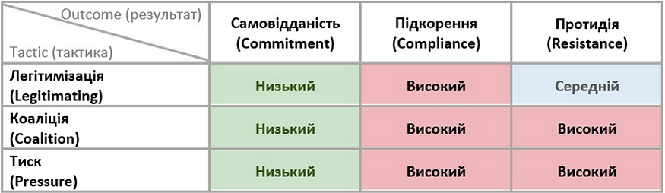
Наступна колонка відповідає за підкорення (сompliance).
ЛЕГІТИМІЗАЦІЯ (LEGITIMATING)
Легітимізація — це найефективнішим метод у категорії підкорення. Він має високий рівень підкорення і середній рівень протидії.
У чому ж суть легітимізації? Ідеться про дію, коли особа прагне встановити легітимність свого прохання чи наказу. Вона опирається на повноваження та право або на організаційну політику, правила, практики чи традиції.
Простіше кажучи — це різниця в ієрархії. Тобто неважливо, як сильно і довго команда буде протидіяти наказу боса, рано чи пізно — вона все одно виконає його, адже так працює авторитет. Причому це викликає середній рівень протидії і низький рівень самовідданості .
Часто начальники-початківці неправильно використовують цей спосіб. Тут треба зрозуміти, що коли ви як начальник, кажете, що робити, то такий наказ уже має високий рівень підкорення. Є всі шанси, що зроблять так, як ви скажете. Це дуже делікатний момент, який треба вловити.

Slide 45
Також така поведінка викликає середній рівень протидії, яка буває досить різною. Дехто починає сперечатися, а дехто готується ставити безліч дрібних запитань. Хтось дивується, нащо це взагалі потрібно, а хтось просто зітхає і показує своє роздратування без слів. Команда може деякий час невдоволено обговорювати наказ. І, власне, помилка багатьох начальників у тому, що в момент протидії вони пробують доказати свою позицію і починають сперечатися. Якщо вони просто скажуть, що треба робити, і перечекають емоційну реакцію супротиву, то, скоріше за все, дочекаються виконання свого завдання.
Що ж робити в таких ситуаціях? Не треба посилювати легітимізацію тиском чи аргументами. Треба пом’якшувати її за допомогою консультації та мотиваційного звернення.
Цей спосіб ефективний, коли потрібно зробити щось таке, що не потребує креативу і відданості процесу. Користуйтеся ним, м’яко відокремлюючи себе як начальника від наказу. Не потрібно говорити: зробіть це, бо я так сказав. Натомість використовуйте легітимізацію замовника чи начальника на поверх вище. Наприклад: гей, командо, нашому замовнику потрібно зробити ось це. Як ми можемо це зробити? Так ви поєднаєте легітимізацію вашого клієнта чи начальника з консультацією.

Slide 46
Також дуже важливо правильно поводитися в момент протидії. Для того, щоб пом’якшити його, вам потрібно
давати досить чіткі вказівки;
вгамовувати протидію за допомогою запитань і свого спокійного ставлення до них;
відповідати на запитання, якщо комусь не зрозуміло, що треба робити. Навіть, якщо вам здається, що все і так зрозуміло.
Тут головна мета — допомогти людям якнайшвидше закінчити етап протидії. Пам’ятайте, що ви як лідер насамперед є рольовою моделлю. Якщо ви будете спокійними в таких ситуаціях, то команда з часом також почне себе так вести.
Тепер ви знаєте, що мотиваційне звернення, консультація та легітимізація — три головні тактики, які мають стати основними інструментами для лідерів команд. Вам як лідеру потрібно найперше освоїти саме їх.
Зверніть увагу, що до переліку не ввійшла тактика раціонального переконання (rational persuasion). Вона менш ефективна, але поєднання мотиваційного звернення і раціонального переконання — це одна з найбільш успішних комбінацій.

Slide 47
3 основні тактики впливу для лідерів
https://www.youtube.com/watch?v=X_V_GuXUQZk
Тактики впливу для лідерів. Раціональне переконання
https://www.youtube.com/watch?v=UuXQYEVbXm0

